Slide 1
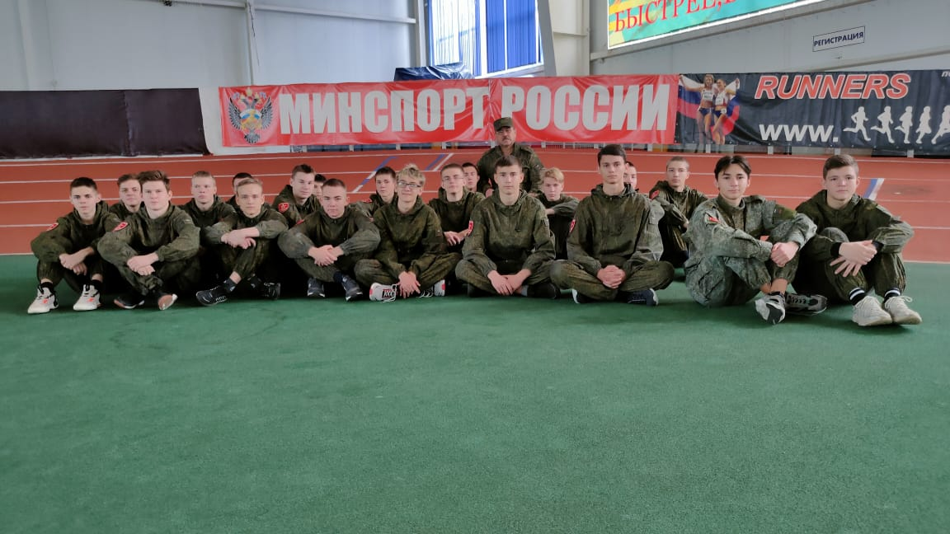
Муниципальное бюджетное Общеобразовательное учреждение средняя общеобразовательная школа села Индерка Сосновоборского района Пензенской области Проект: ПОДГОТОВКА УЧАЩИХСЯ К ВОИНСКОЙ СЛУЖБЕ
Подготовил:
Преподаватель-организатор ОБЖ МБОУ СОШ с. Индерка
Купаев Фаргат Ахметович

Slide 2
Цель: повысить уровень подготовки юношей к службе в вооруженных силах Российской Федерации.
Задачи:
организовать проведение конкурсов и соревнований военно-патриотического направления;
сформировать морально-психологические и физические качества юношей, необходимые для прохождения военной службы;
воспитать патриотизм, уважение к историческому и культурному прошлому России и ее вооруженным силам;
изучить основы безопасности военной службы, устройства и правила обращения со стрелковым оружием, основы тактической и огневой подготовки, строевой подготовки, сохранения здоровья и военно-медицинской подготовки;
закрепить полученные знания в ходе учебных сборов;
провести военно-профессиональную ориентацию на овладение военно-учетными специальностями и выбор профессии офицера;
провести анализ результатов проделанной работы в рамках реализации проекта: отношение учащихся к службе в вооруженных силах Российской Федерации, охват учащихся задействованных в военно-спортивных соревнованиях и учебных сборах, уровень физической подготовленности, результаты участия в районных и областных соревнованиях военно-патриотического направления и олимпиадах по основам безопасности жизнедеятельности.

Slide 3
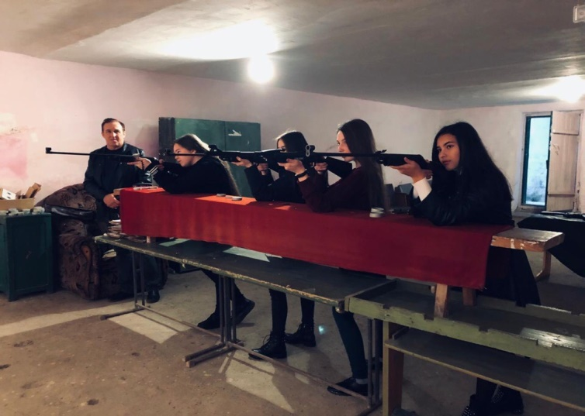
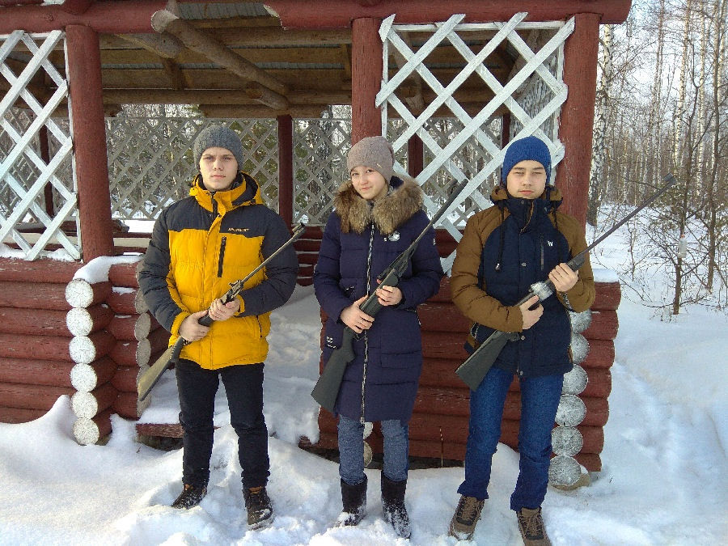
Мероприятий военно-патриотической направленности Занятия по стрельбе из пневматической винтовки в школьном тире
Мероприятия с участием Наших учеников Учащиеся показывают хорошие результаты
( 5 место в личном зачете) в финале лично-командного Первенства Пензенской области по пулевой стрельбе среди юношей и девушек «Юный стрелок России» в упражнении ВП-1 из пневматической винтовки.

Slide 4
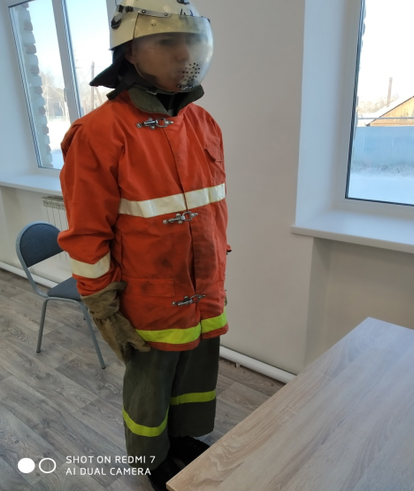
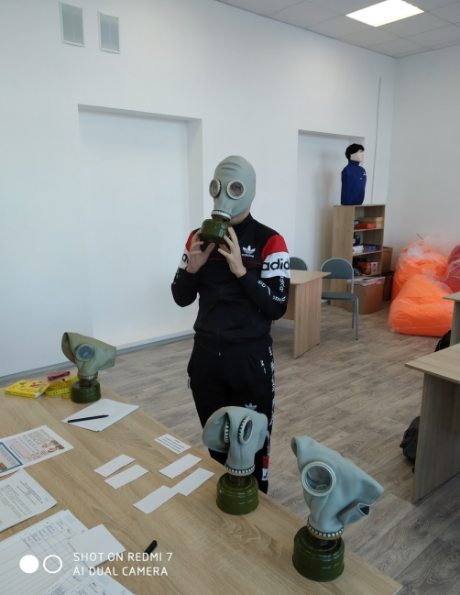
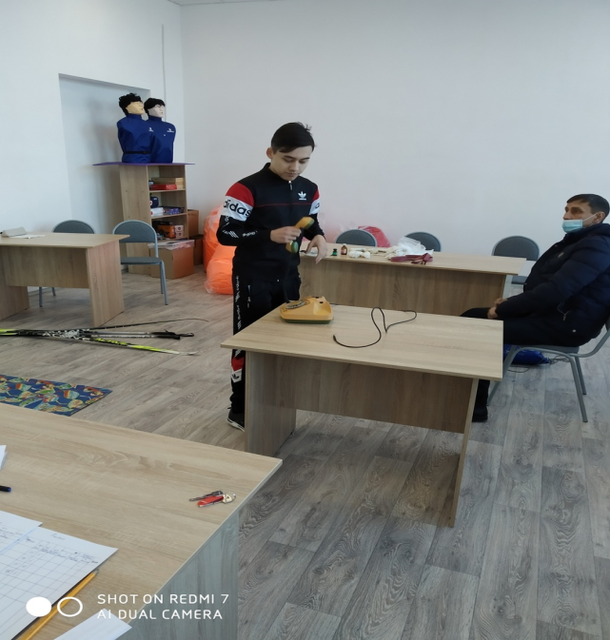
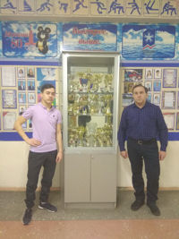
Мероприятий военно-патриотической направленности. В течении многих лет наши учащиеся занимают первые места в районном этапе олимпиады по ОБЖ и принимают активное участие в областном этапе. Также активное участие принимают в различных мероприятиях.

Slide 5
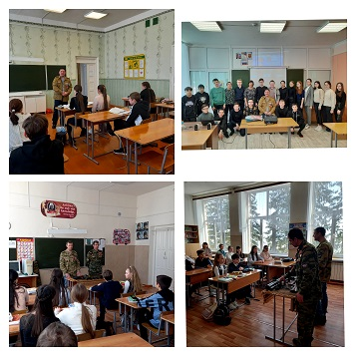
Мероприятий военно-патриотической направленности. Проведение уроков мужества с приглашением ветеранов Афганской войны и участников в других локальных войнах

Slide 6
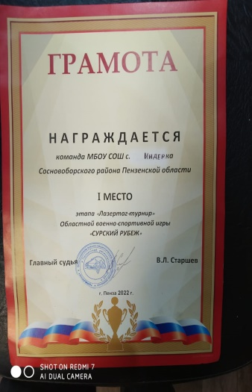
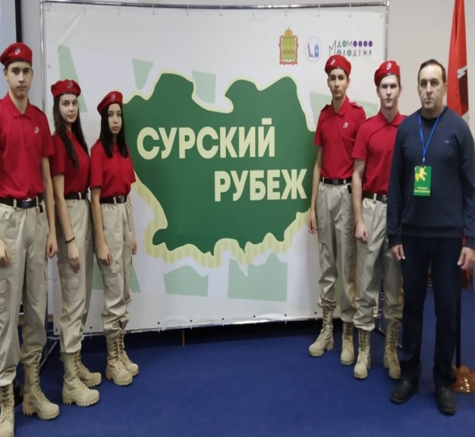
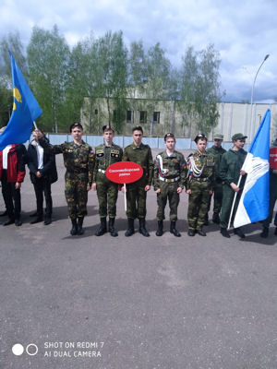
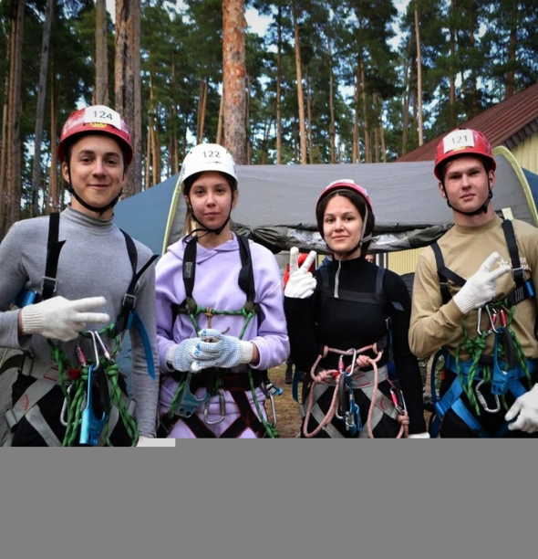
Мероприятий военно-патриотической направленности. Учащиеся нашей школы активное участие принимают в областных соревнования :Спартакиада допризывной молодежи, военно-патриотические игры: «Орленок» и «Сурский рубеж» и занимают призовые места.

Slide 7
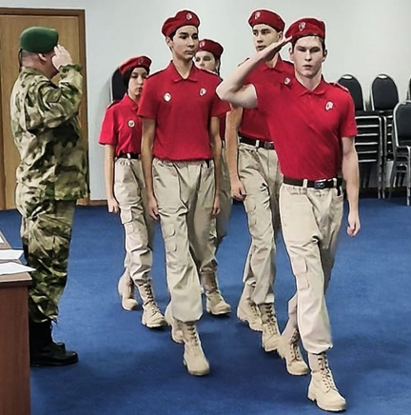
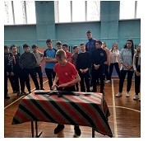
Мероприятий военно-патриотической направленности. Занятия по строевой и физической подготовке. Участие юношей в конкурсах: «А ну-ка мальчики», «А ну-ка парни».

Slide 8
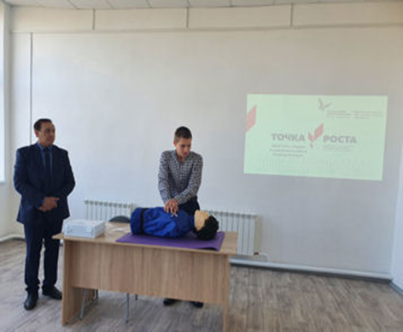
Мероприятий военно-патриотической направленности. Занятия в кабинете «Точка роста» Оказание первой помощи при сердечно-легочной реанимации

Slide 9
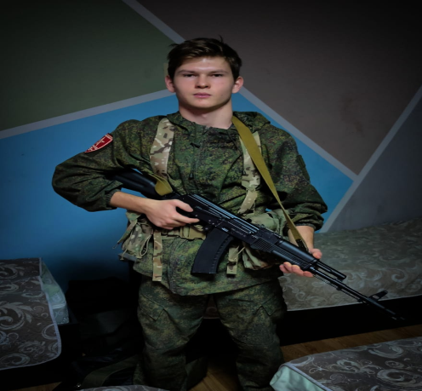
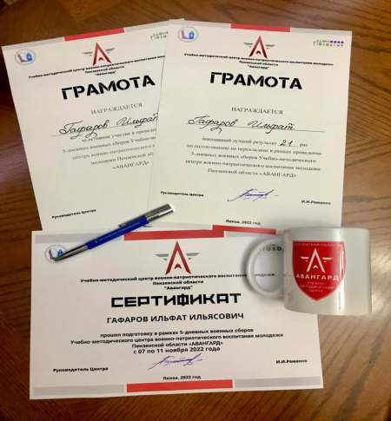
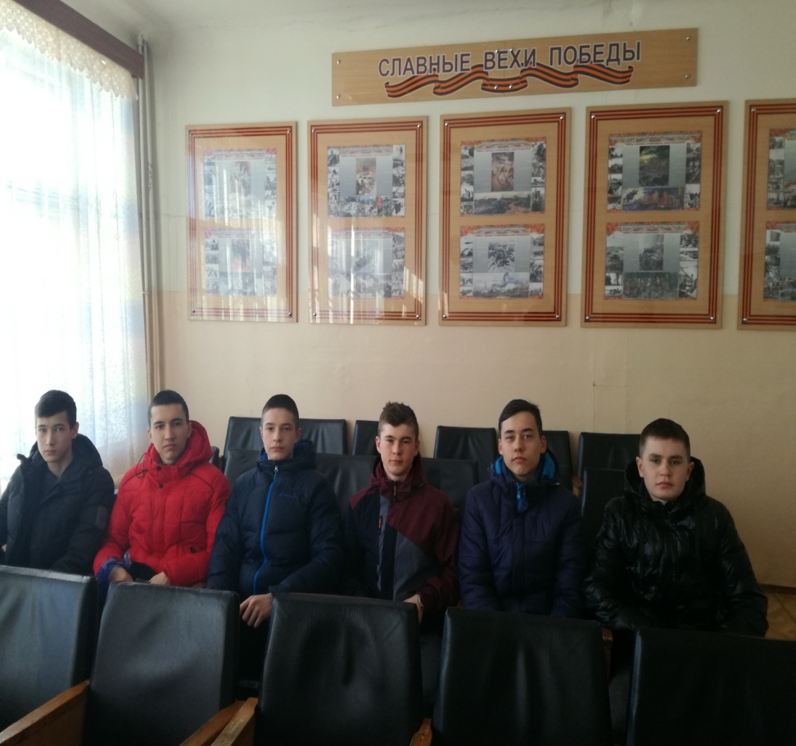
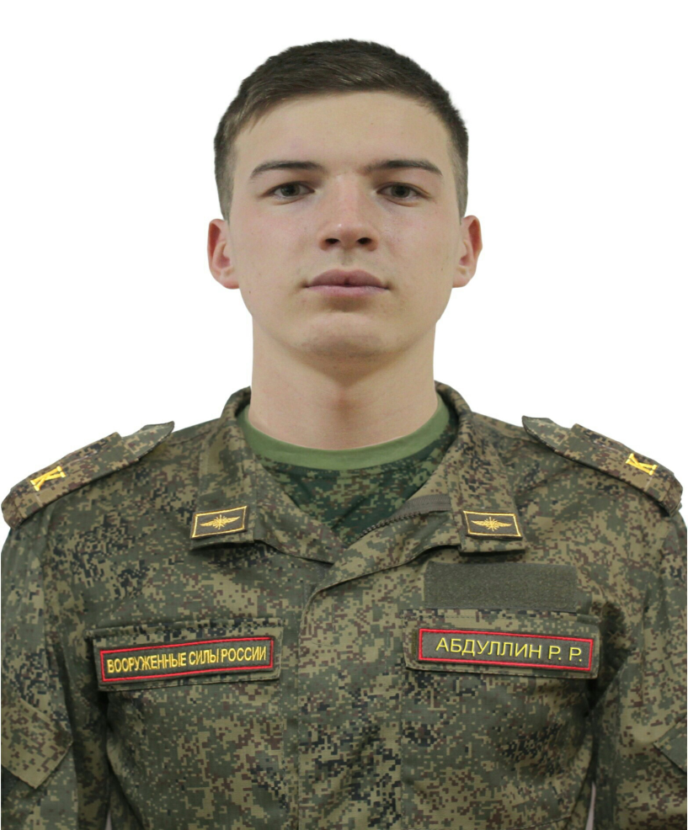
Мероприятий военно-патриотической направленности.
Наши учащиеся показывают высокие результаты на сборах , проводимых в Пензе, в Нижнем Новгороде.
Большинство наших выпускников проходят службу в армии и поступают в высшие учебные заведения. Наши выпускники учились и учатся в таких вузах, как: Воронежское высшее военное училище, Рязанское высшее военное училище, Санкт-Петербургское высшее военное училище и др. Имеют награды.

Slide 10
проведение вахты Памяти в честь Великой Победы и операция “Память”, и поздравление ветеранов на дому. Возложение цветов к памятнику участников Великой отечественной войны.

